Slide 1


Automatización y Programabilidad de Redes
Marcos Schonfeld
Ing. en Telecomunicaciones
Junio 2023

Slide 2

Módulo 2 / Unidad 1
Diseño y desarrollo de software

Slide 3


Desarrollo y patrones de diseño de software
Temario
Control de versiones con GIT
Conceptos básicos de codificación
Formato de los datos
Notes:
Comentarios coach:
El coach dará algunos minutos a los estudiantes para que realicen el ejercicio de forma individual para luego hacer una discusión con base a las siguientes preguntas:
¿Cómo te sentiste en ese ejercicio?, fue fácil?
¿Qué fue lo más fácil y lo más difícil?
¿Sientes que la lectura sin estos conectores así tiene sentido? ¿O hubiese hecho otro cambio? ¿Cuál sería?
Si respondiste correctamente a este ejercicio correctamente o tus respuestas fueron bastante aproximadas quiere decir que estás haciendo una buena interpretación del texto y eres capaz de predecir la idea principal del texto (acerca de las predicciones hablaremos más adelante)
Después de hacer estos ejercicios hemos visto no solo la importancia que tienen los organizadores de información dentro del texto para la comprensión lectora, sino también la importancia que tiene conocer/ampliar el vocabulario, el poder activar los conocimientos previos (bien sea porque leímos algo en otra oportunidad o que alguien nos contó), y por supuesto el cómo nos puede afectar el espacio que utilizamos para la lectura.
Si estos elementos no están 100% consolidado, puede afectar el significado de lo que estábamos leyendo y puede provocar que malinterpretemos el contenido.

Slide 4
Desarrollo y patrones de diseño de software
Temario
Control de versiones con GIT
Conceptos básicos de codificación
Formato de los datos
Notes:
Comentarios coach:
El coach dará algunos minutos a los estudiantes para que realicen el ejercicio de forma individual para luego hacer una discusión con base a las siguientes preguntas:
¿Cómo te sentiste en ese ejercicio?, fue fácil?
¿Qué fue lo más fácil y lo más difícil?
¿Sientes que la lectura sin estos conectores así tiene sentido? ¿O hubiese hecho otro cambio? ¿Cuál sería?
Si respondiste correctamente a este ejercicio correctamente o tus respuestas fueron bastante aproximadas quiere decir que estás haciendo una buena interpretación del texto y eres capaz de predecir la idea principal del texto (acerca de las predicciones hablaremos más adelante)
Después de hacer estos ejercicios hemos visto no solo la importancia que tienen los organizadores de información dentro del texto para la comprensión lectora, sino también la importancia que tiene conocer/ampliar el vocabulario, el poder activar los conocimientos previos (bien sea porque leímos algo en otra oportunidad o que alguien nos contó), y por supuesto el cómo nos puede afectar el espacio que utilizamos para la lectura.
Si estos elementos no están 100% consolidado, puede afectar el significado de lo que estábamos leyendo y puede provocar que malinterpretemos el contenido.

Slide 5
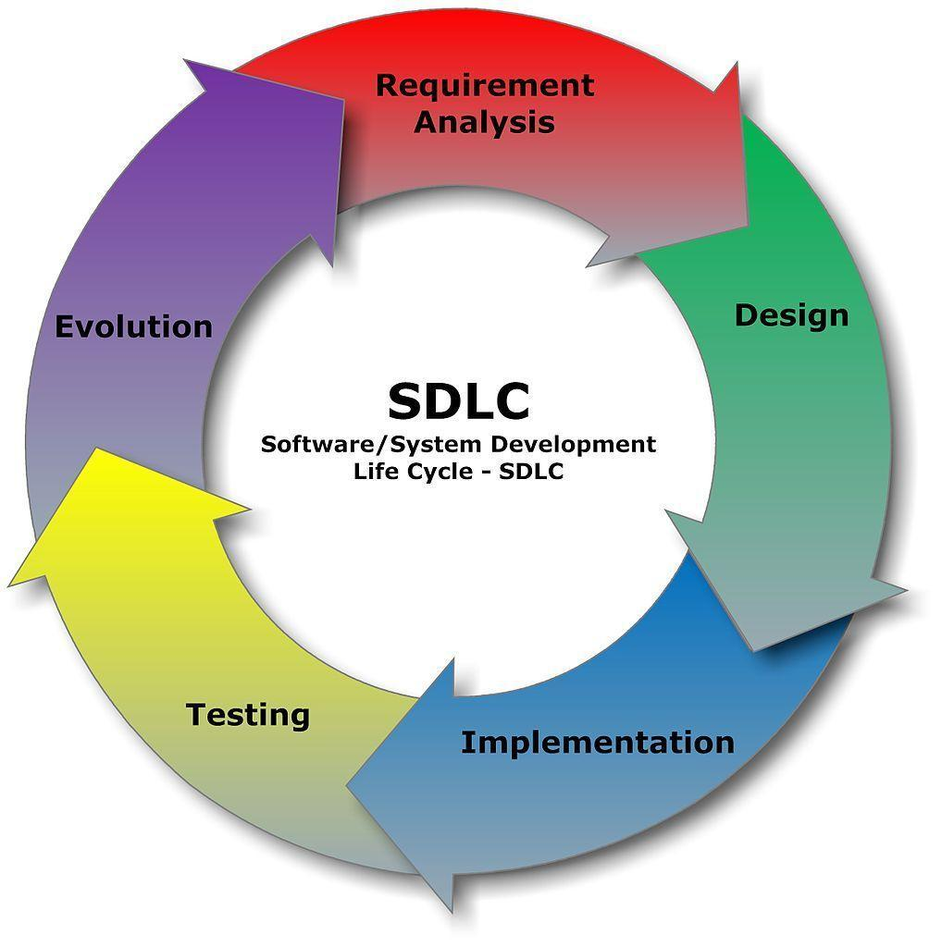
Desarrollo y patrones de diseño de software
El ciclo de vida del desarrollo de software (SDLC) comienza con un requerimiento y finaliza con la entrega.
El proceso consta de cinco fases (algunos autores la dividen en seis fases).
Cada fase es alimentada con la anterior.

Slide 6


Desarrollo y patrones de diseño de software
Análisis de Requerimientos
  Estado de la situación actual:
    Necesidades
    Expectativas
    Limitaciones
    Infraestructura actual
  Qué problema(s) debe resolver el nuevo software.
  Entregable:
    Documento de especificación de requerimientos
Diseño
  Arquitectura del Software
  Entregables:
    Diseño de alto nivel (HLD)
    Diseño de bajo nivel (LLD)

Slide 7

Desarrollo y patrones de diseño de software
Implementación
  Es la fase del desarrollo propiamente dicho del software.
  Es la fase más extensa del proyecto.
  Entregable según proyecto:
    Código fuente
    Ejecutable
    Imagen
Testing
  Instalación en un entorno de pruebas.
  Tipos de pruebas:
    Funcionales
    Integración
    Rendimiento
    Seguridad

Slide 8

Desarrollo y patrones de diseño de software
Evolución
  Implementación en ambiente productivo
  Soporte al usuario
  Corrección de errores
  Identificación de mejoras
  Entregable
    Documento de cierre
Según el proyecto, el ciclo puede comenzar nuevamente para desarrollar nuevas versiones del software.

Slide 9
Desarrollo y patrones de diseño de software
Temario
Control de versiones con GIT
Conceptos básicos de codificación
Formato de los datos
Notes:
Comentarios coach:
El coach dará algunos minutos a los estudiantes para que realicen el ejercicio de forma individual para luego hacer una discusión con base a las siguientes preguntas:
¿Cómo te sentiste en ese ejercicio?, fue fácil?
¿Qué fue lo más fácil y lo más difícil?
¿Sientes que la lectura sin estos conectores así tiene sentido? ¿O hubiese hecho otro cambio? ¿Cuál sería?
Si respondiste correctamente a este ejercicio correctamente o tus respuestas fueron bastante aproximadas quiere decir que estás haciendo una buena interpretación del texto y eres capaz de predecir la idea principal del texto (acerca de las predicciones hablaremos más adelante)
Después de hacer estos ejercicios hemos visto no solo la importancia que tienen los organizadores de información dentro del texto para la comprensión lectora, sino también la importancia que tiene conocer/ampliar el vocabulario, el poder activar los conocimientos previos (bien sea porque leímos algo en otra oportunidad o que alguien nos contó), y por supuesto el cómo nos puede afectar el espacio que utilizamos para la lectura.
Si estos elementos no están 100% consolidado, puede afectar el significado de lo que estábamos leyendo y puede provocar que malinterpretemos el contenido.

Slide 10
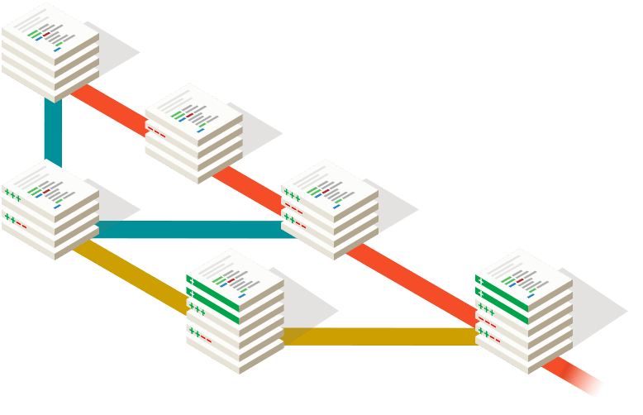
Control de versiones con GIT
Git es un SCM (source code management) o sistema de control de versiones
  Es de código abierto.
  Maneja todo tipo de proyectos.
  Distribuido.
  Rápido.
  Flexible.

Slide 11
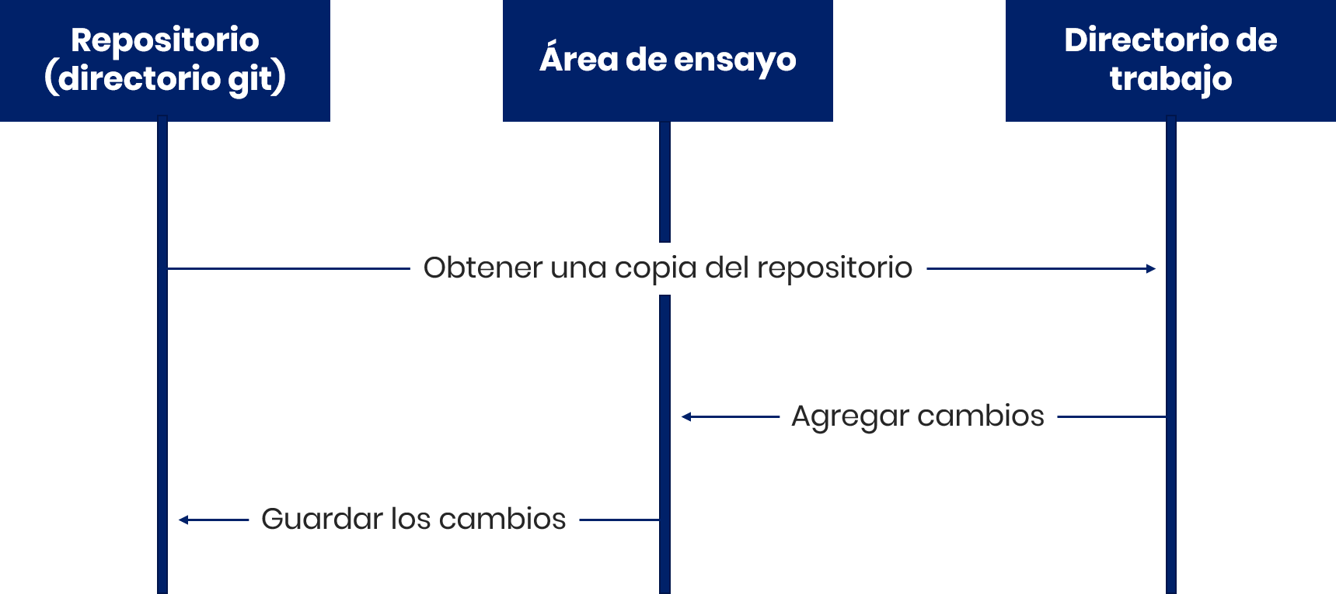
Control de versiones con GIT
Estados principales
Modificado: un archivo tiene cambios.
Preparado: el archivo modificado está incluido en la próxima confirmación.
Confirmado: los datos están almacenados y actualizados en la base de datos local.

Slide 12

Control de versiones con GIT
Ramas
GIT permite trabajar en diferentes ramas (branches) del software y administrarlas todas simultáneamente.
La práctica sugiere:
  Crear un branch “develop” y realizar las modificaciones allí.
  Una vez probados los cambios, fusionar (merge) con la rama principal “master” y eliminar la rama “develop”.

Slide 13



Control de versiones con GIT
GitHub y GitLab
Son plataformas para almacenar repositorios GIT.
Permiten que varios desarrolladores puedan trabajar sobre un mismo proyecto simultáneamente.
Admiten repositorios públicos y privados.
Se ofrecen como servicio Cloud o se pueden instalar como instancia privada.
Ofrecen funciones adicionales a GIT como Project Management, Colaboración, CI/CD.

Slide 14

¿Consultas?

Slide 15
Desarrollo y patrones de diseño de software
Temario
Control de versiones con GIT
Conceptos básicos de codificación
Formato de los datos
Notes:
Comentarios coach:
El coach dará algunos minutos a los estudiantes para que realicen el ejercicio de forma individual para luego hacer una discusión con base a las siguientes preguntas:
¿Cómo te sentiste en ese ejercicio?, fue fácil?
¿Qué fue lo más fácil y lo más difícil?
¿Sientes que la lectura sin estos conectores así tiene sentido? ¿O hubiese hecho otro cambio? ¿Cuál sería?
Si respondiste correctamente a este ejercicio correctamente o tus respuestas fueron bastante aproximadas quiere decir que estás haciendo una buena interpretación del texto y eres capaz de predecir la idea principal del texto (acerca de las predicciones hablaremos más adelante)
Después de hacer estos ejercicios hemos visto no solo la importancia que tienen los organizadores de información dentro del texto para la comprensión lectora, sino también la importancia que tiene conocer/ampliar el vocabulario, el poder activar los conocimientos previos (bien sea porque leímos algo en otra oportunidad o que alguien nos contó), y por supuesto el cómo nos puede afectar el espacio que utilizamos para la lectura.
Si estos elementos no están 100% consolidado, puede afectar el significado de lo que estábamos leyendo y puede provocar que malinterpretemos el contenido.

Slide 16

Conceptos básicos de codificación
Métodos y funciones​​​​​​​
Son bloques de código que realizan tareas cuando se ejecutan.
El código que realiza una tarea discreta, incluso si solo ocurre una vez, puede ser candidato para la encapsulación.
El código de tarea que se usa más de una vez probablemente debería encapsularse.
La diferencia entre métodos y funciones es que las funciones son bloques de código independientes, mientras que los métodos son bloques de código asociados con un objeto, normalmente para la programación orientada a objetos.

Slide 17
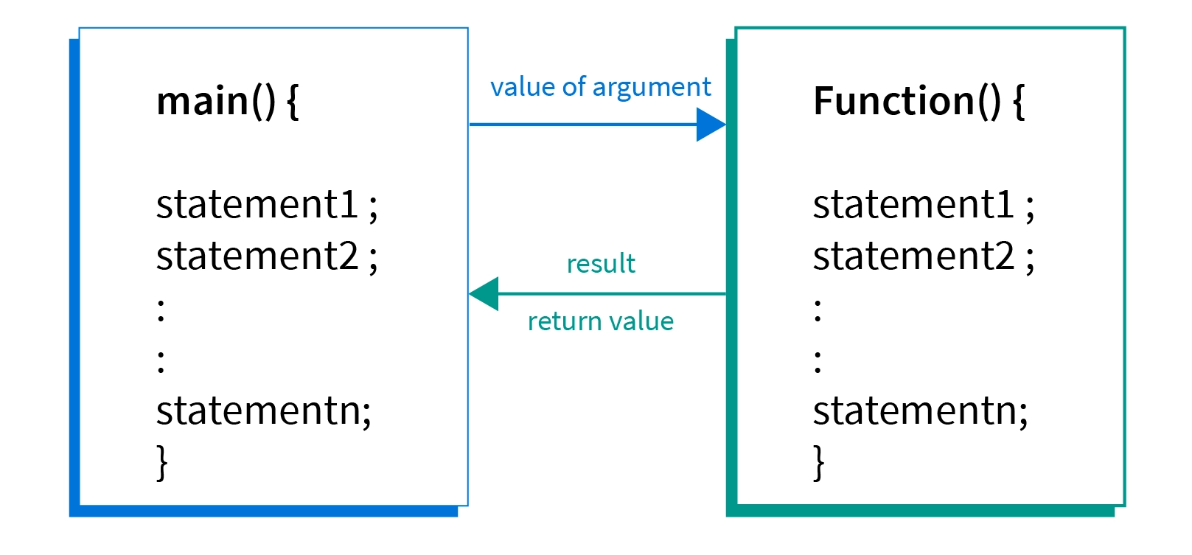
Conceptos básicos de codificación
Argumentos y parámetros
Son las variables que se pasan a un método o función para su ejecución.
Los argumentos pasados al método o la función deben coincidir con los tipos de datos esperados por el método o la función.
Los métodos y funciones realizan tareas y también pueden devolver un valor.

Slide 18

Conceptos básicos de codificación
Módulos
Fragmentos de código independientes y autónomos, empaquetados un solo archivo, que se pueden reutilizar.
Dividen un proyecto grande en partes pequeñas, más fáciles de leer y comprender.
Se deben poder desarrollar en paralelo sin conflictos.

Slide 19
Desarrollo y patrones de diseño de software
Temario
Control de versiones con GIT
Conceptos básicos de codificación
Formato de los datos
Notes:
Comentarios coach:
El coach dará algunos minutos a los estudiantes para que realicen el ejercicio de forma individual para luego hacer una discusión con base a las siguientes preguntas:
¿Cómo te sentiste en ese ejercicio?, fue fácil?
¿Qué fue lo más fácil y lo más difícil?
¿Sientes que la lectura sin estos conectores así tiene sentido? ¿O hubiese hecho otro cambio? ¿Cuál sería?
Si respondiste correctamente a este ejercicio correctamente o tus respuestas fueron bastante aproximadas quiere decir que estás haciendo una buena interpretación del texto y eres capaz de predecir la idea principal del texto (acerca de las predicciones hablaremos más adelante)
Después de hacer estos ejercicios hemos visto no solo la importancia que tienen los organizadores de información dentro del texto para la comprensión lectora, sino también la importancia que tiene conocer/ampliar el vocabulario, el poder activar los conocimientos previos (bien sea porque leímos algo en otra oportunidad o que alguien nos contó), y por supuesto el cómo nos puede afectar el espacio que utilizamos para la lectura.
Si estos elementos no están 100% consolidado, puede afectar el significado de lo que estábamos leyendo y puede provocar que malinterpretemos el contenido.

Slide 20
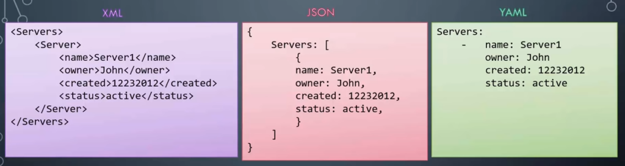
Formato de los datos
Los formatos más utilizados hoy en día para intercambiar información entre servicios y equipos remotos son XML, JSON y YAML.

Slide 21
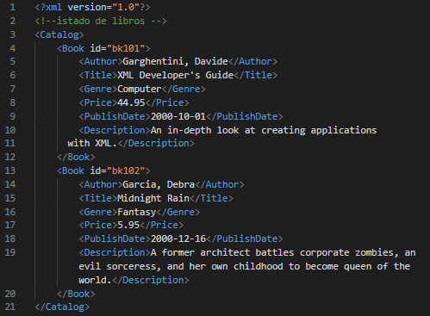
Formato de los datos
XML
El lenguaje de marcado extensible (XML) es un derivado del lenguaje de marcado generalizado estructurado (SGML), y también el padre del lenguaje de marcado de hipertexto (HTML).
XML es una metodología genérica para envolver datos textuales en etiquetas simétricas para indicar la semántica.
Los nombres de archivo XML normalmente terminan en ".xml".

Slide 22
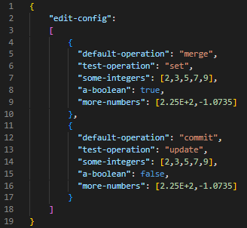
Formato de los datos
JSON
JSON, o Notación de objetos de JavaScript, es un formato de datos derivado de la forma en que se escriben los literales de objetos complejos en JavaScript (que a su vez es similar a cómo se escriben los literales de objetos en Python).
Los nombres de archivo JSON normalmente terminan en ".json".

Slide 23
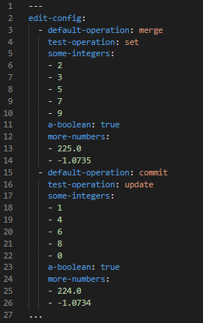
Formato de los datos
YAML
Acrónimo de “YAML Ain't Markup Language”.
Superconjunto de JSON diseñado para una legibilidad humana aún más fácil.
Se está volviendo más común como formato para archivos de configuración y, en particular, para escribir plantillas de automatización declarativas para herramientas como Ansible.
Los nombres de archivo YAML normalmente terminan en ".yaml“ o “.yml”.

Slide 24
¿Consultas?

Slide 25

VS Code como herramienta de edición de software y su integración con GIT y GitHub.
Demo
Script de Python para leer las interfaces de un lote de routers.
Notes:
Comentarios coach:
El coach dará algunos minutos a los estudiantes para que realicen el ejercicio de forma individual para luego hacer una discusión con base a las siguientes preguntas:
¿Cómo te sentiste en ese ejercicio?, fue fácil?
¿Qué fue lo más fácil y lo más difícil?
¿Sientes que la lectura sin estos conectores así tiene sentido? ¿O hubiese hecho otro cambio? ¿Cuál sería?
Si respondiste correctamente a este ejercicio correctamente o tus respuestas fueron bastante aproximadas quiere decir que estás haciendo una buena interpretación del texto y eres capaz de predecir la idea principal del texto (acerca de las predicciones hablaremos más adelante)
Después de hacer estos ejercicios hemos visto no solo la importancia que tienen los organizadores de información dentro del texto para la comprensión lectora, sino también la importancia que tiene conocer/ampliar el vocabulario, el poder activar los conocimientos previos (bien sea porque leímos algo en otra oportunidad o que alguien nos contó), y por supuesto el cómo nos puede afectar el espacio que utilizamos para la lectura.
Si estos elementos no están 100% consolidado, puede afectar el significado de lo que estábamos leyendo y puede provocar que malinterpretemos el contenido.

Slide 26
¡GRACIAS POR PARTICIPAR!
¡MUCHAS GRACIAS!

